Slide 1
Hocus pocus
Multimedijski sustavi – završni projekt
Prirodoslovno-matematički fakultet, Sveučilište u Zagrebu
Tea Bratić, Luka Lončar, Ivana Lubar, Edi Muškardin, Kristina Udovičić

Slide 2
Sadržaj:
Okruženje za razvoj igre
Grafički i zvučni dio projekta
Kod
Testiranje
Ideje za daljni razvoj igre

Slide 3
Mobilne igre
Sastoje se od manjeg broja sadržaja i manjeg su opsega
Brže za izradu
Razvojni program se često ne razlikuju od onih koji su namijenjeni ostalim platformama
U usporedbi sa računalima, mobilni uređaji imaju:
slabije procesorske snage
slabije grafičke kartice
sanji memorijski kapacitet
Većina mobilnih uređaja koristi ekran na dodir
igru je potrebno prilagoditi kontrolama izvedivim na takvom uređaju
kontrole ne bi trebale prikrivati većinu zaslona jer bi time smanjile sam igraći dio
kontrole bi trebale biti dovoljno velike kako bi se njima moglo lako baratati

Slide 4
Mobilne igre
Za koji operacijski sustav za mobilne uređaje razvijati igru?
Operacijski sustavi omogućuju pisanje aplikacija koje nisu direktno povezane s hardverom uređaja, već komuniciraju s njime preko biblioteka koje nude operacijski sustavi.
Mogućnost izrade aplikacija za pojedini operacijski sustav, a ne za pojedini uređaj, pruža priliku izrade igara koje se mogu pokretati na velikom broju uređaja.

Slide 5
Operacijski sustavi za mobilne uređaje
Operacijski sustavi su napravljeni za:
pametne telefone
tablete
pametne satove
…
Osobine operacijskih sustava za mobilne uređaje su:
ekran na dodir
priključak za mobilnu mrežu
Bluetooth
Wi-Fi
Global Positioning System (GPS)
prepoznavanje govora
…
Na tržištu su trenutno dva značajna operacijska sustava: Android i iOS.

Slide 6
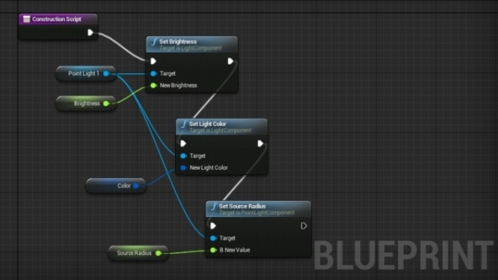

Alati za izradu mobilnih igara
C++
Alat za objavljivanje ambicioznih ideja
Stalno ažuriran
mogu se pratiti nove tehnologije i budući trendovi
Unreal Engine uključuje:
filmski kvalitetni alat za stvaranje vizualnih efekata
naprednu, fleksibilnu i prilagođenu umjetnu inteligenciju
kompletan audio sustav
Igre su podržane na skoro svim platformama

Slide 7

Razvojno okruženje za izradu video igara
Tvrtka: Unity Technologies
Izrada 2D i 3D igara
Koristi se za izradu igara i aplikacija na računalima, konzolama i mobilnim uređajima
Koristi se za izradu jednostavnih, ali i najkompliciranijih igara
Zahtjevan za uporabu na najvišem nivou
Koristi objektno-orijentirani pristup

Slide 8
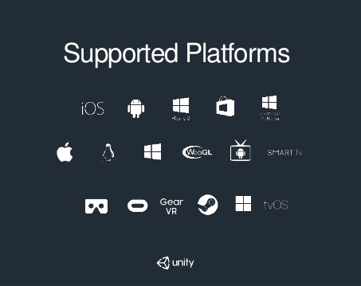
Podržane platforme u Unityu

Slide 9
GameObject
Unity ima objektno-orijentirani pristup
GameObjects su u prijevodu igraći objekti, najvažniji koncept
Svaki objekt u igri je GameObject, od likova i okoliša, do svjetlosti, kamere i specijalnih efekta
sam objekt nema neku ulogu, moramo pridodati komponente i svojstva prije nego postane lik, okoliš ili nešto drugo
Ovisno o kojoj vrsti objekta se radi, pridodaju se različite komponente
GameObject se može shvatiti kao prazan lonac za kuhanje, a komponente kao sastojci koji izgrađuju neko jelo
Unity ima mnogo napravljenih komponenti, ali se mogu raditi i vlastite komponente

Slide 10
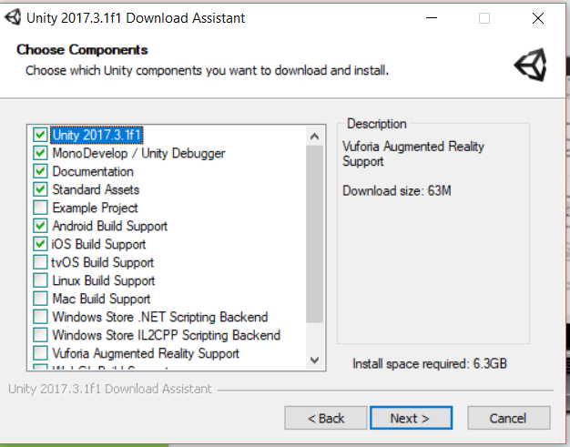
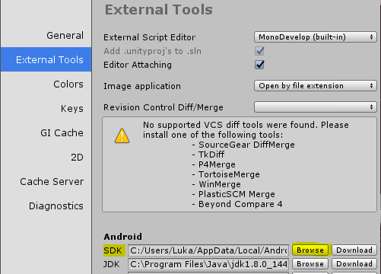
Instalacija
Unity preuzimamo besplatno (https://unity3d.com/)
Igru razvijamo za Android platformu
instalirati dodatni softver, Android SDK (http://developer.android.com/sdk/index.html)
Putanju do softvera podesimo unutar Unityja
Edit > Preferences > External Tools > Android SDK Location

Slide 11
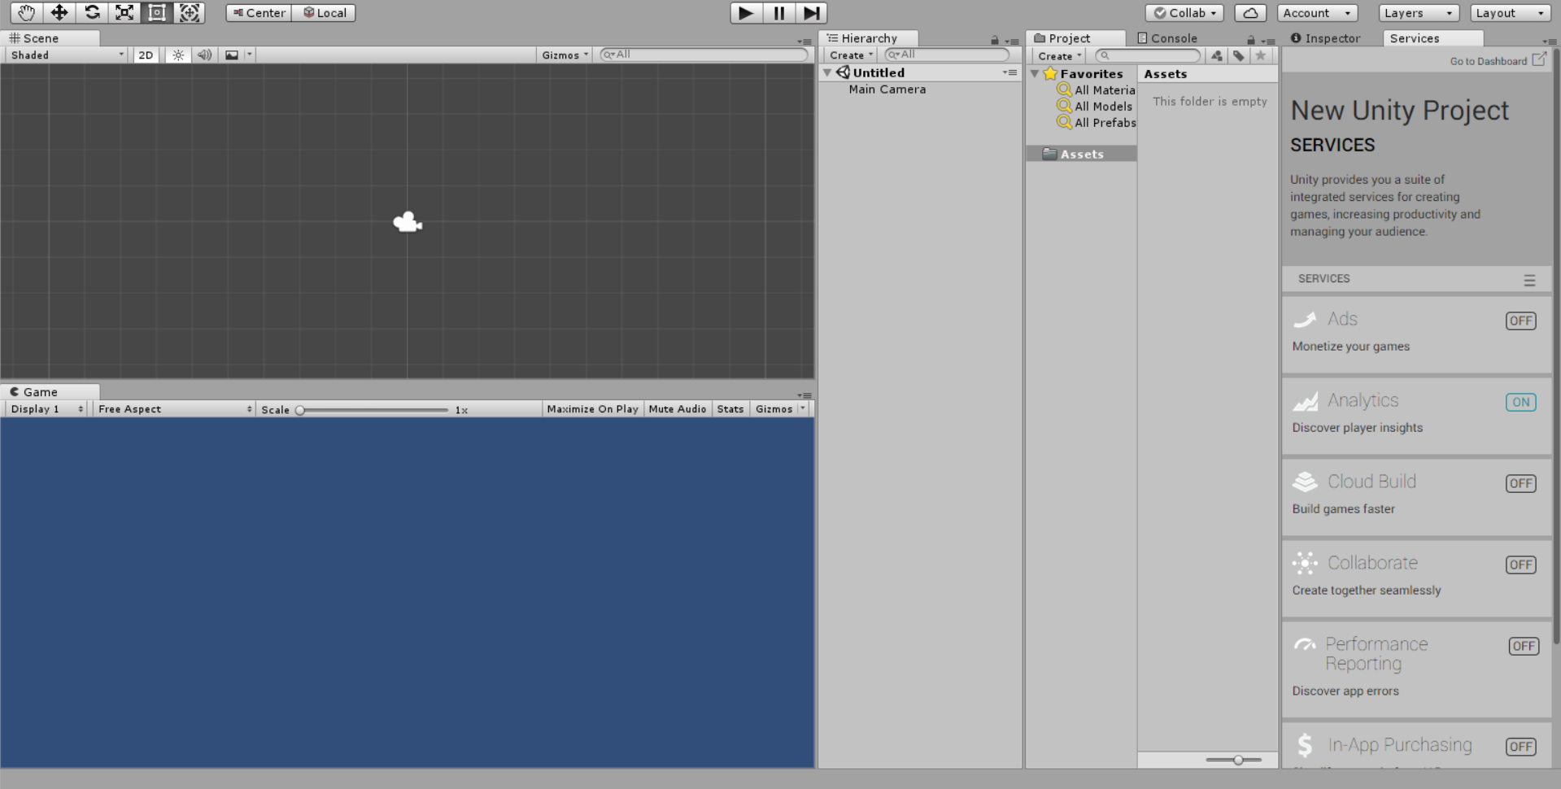
Radno okruženje
Osnovni prozor je scena u kojem se postavljaju i namještaju objekti te se stvara igra
Scena pokazuje ono što vidimo kad pokrenemo igru
igra se uglavnom sastoji
od više scena (npr. za svaki
nivo jedna scena)

Slide 12
Alatna traka
Sadrži alate za transformacije korištene unutar scenskog pogleda pomoću kojih mičemo objekte u prostoru.
Elemente koji utječu na način rada i prikaza objekta u scenskom pogledu.
Dugmad za pokretanje, pauziranje i prekidanje igre korištena u igraćem pogledu.
Kontrole za spajanje Unity projekta s drugim članovima tima, kontrole za spajanje na oblak i kontrola koja se odnosi na korisnički račun na koji smo prijavljeni.
Kontrole za filtriranje scenskog pogleda s obzirom na slojeve te na raspored cijelog Unity okruženja.

Slide 13
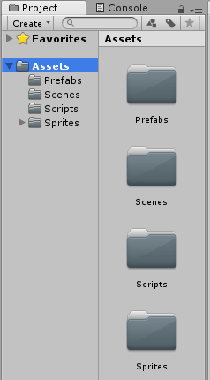
Preglednik projekta
Upravljanje svim datotekama koje se koriste u projektu.
Uobičajeno je organizirati i grupirati sve resurse koje koristimo pri izradi igre.
Ovdje možemo pristupiti svim scenama koje su napravljene u projektu.
Možemo koristiti sve spremljene predloške objekata u ostalim dijelovima projekta kao što su skripte, grafički dijelovi igre i slično.

Slide 14
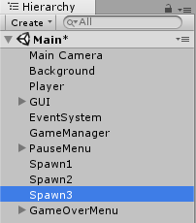
Hijerarhija projekta
Unutar hijerarhije objekta nalaze se objekti u trenutnoj sceni, kao što su:
kamera
elementi grafičkog korisničkog sučelja
vlastiti objekti
…
Objekte je moguće preimenovati, dodavati, duplicirati i brisati.
Odvlačenjem jednog objekta na drugi, prvi se objekt pridodaje drugom kao dijete.
Izvršavanje određenih naredbi nad roditeljem, automatski utječe na svu njegovu djecu te tako možemo objekte grupirati.
Dvoklikom miša na neki objekt u hijerarhiji, Unity odmah fokusira taj određeni objekt u scenskom pogledu (pogodno kada imamo veliku scenu s puno objekata).
Jednostrukim pritiskom miša na neki objekt nam prikazuje njegova svojstva u Inspektoru.

Slide 15
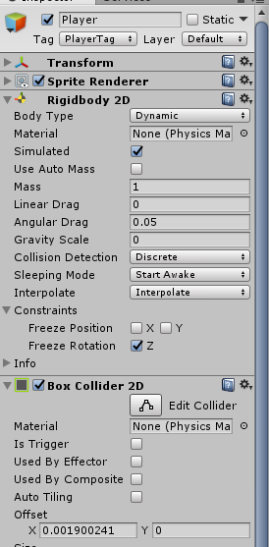
inspektor
Inspektor je dio Unity okruženja.
Sadrži sva svojstva odabranog objekta u hijerarhiji objekata te sve komponente povezane uz taj objekt.
Svaki stvoreni objekt uvijek sadrži komponentu transformacije koja predstavlja poziciju, rotaciju i veličinu u prostoru.
Komponenta transformacije se ne može micati.
Svakom objektu je moguće dodavanje novih komponenta (npr. zvuk, video, fizike, skripte itd.).
Sam objekt u Unityu nema neku funkcionalnost, već su komponente te koje pokreću cijelu igru.
U inspektoru je moguće mijenjanje svih vrijednosti komponenti.
Kada se pridodaje vlastita skripta nekom objektu, ako je pravo pristupa nekoj varijabli iz skripte javno, vrijednosti varijable mogu se mijenjati u Inspektoru.
Korisno jer se ne mora svaki put ulaziti u neki programski editor kako bi se promijenila varijabla.

Slide 16
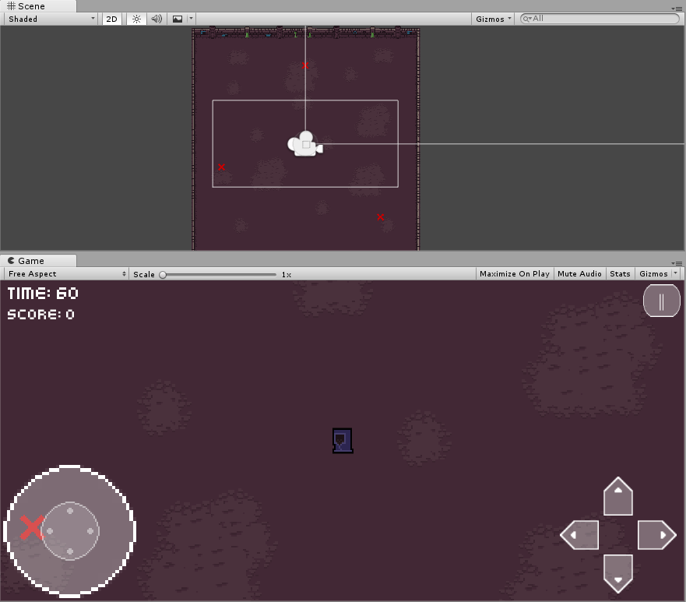
Scenski I igraći pogled
Dio Unity radnog okruženja.
Zauzima najveći dio prostora i najvažniji je u izradi igre.
Svaki projekt se bazira na scenama, gdje je svaka scena različita razina igre, glavni izbornik i slično.
U scenskom pogledu vidimo trenutno aktivnu scenu gdje dodajemo nove objekte:
te objekte možemo ručno micati u prostoru, rotirati, mijenjati im veličinu i slično.
Imamo više načina za dodavanje novih objekata u našu scenu:
objekti se mogu stvarati iz već gotovih predložaka koje smo napravili u pregledniku projekta tako što dovučemo predložak na scenski pogled
drugi način je stvaranje novog praznog objekta u hijerarhiji objekata

Slide 17
Programi za uređivanje objekata
Paint
Adobe Photoshop CC
Quick selection tool za označavanje pozadine
Erase tool za brisanje tj. Background erase tool

Slide 18
Objekti
Igrač
Protivnici
Pozadina
Grafičko korisničko sučelje potrebno za igru

Slide 19
Igrač
Transform
Sprite Renderer
Rigidbody 2D
Box Collider 2D
Player Controller

Slide 20
Protivnici
Mali ork
Srednji ork
Veliki ork
Kostur

Slide 21
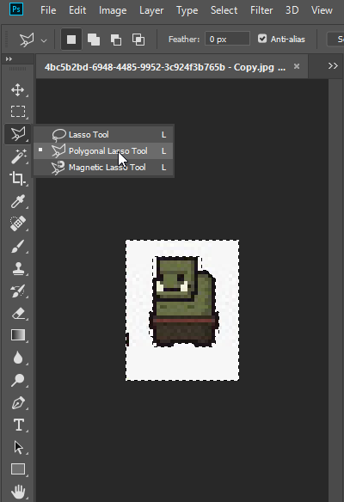
Photoshop
Proces uklanjanja pozadine:
Polygonal Lasso Tool
Inverse

Slide 22
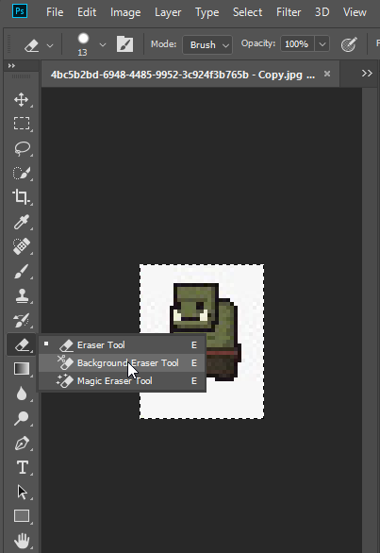
Photoshop
Background Eraser Tool

Slide 23
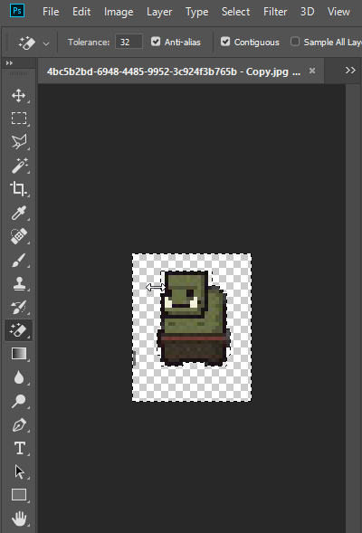
Photoshop
Brišemo dijelove koji nam ne trebaju kako bi slika bila transparentna

Slide 24


Pozadina
Objekt pozadine koji sadrži likove i komponente koje sprječavaju igrača i protivnike da izađu iz igraćeg terena

Slide 25
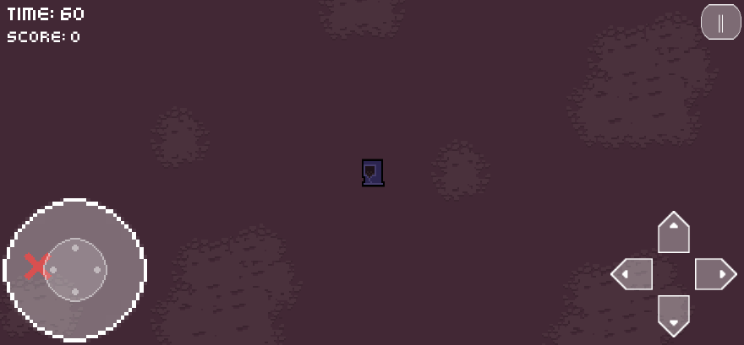
Grafičko korisničko sučelje
Virtualna igraća palica
Dugmad za pucanje
Brojač vremena i bodova
Izbornici za pauzu i završetak igre

Slide 26
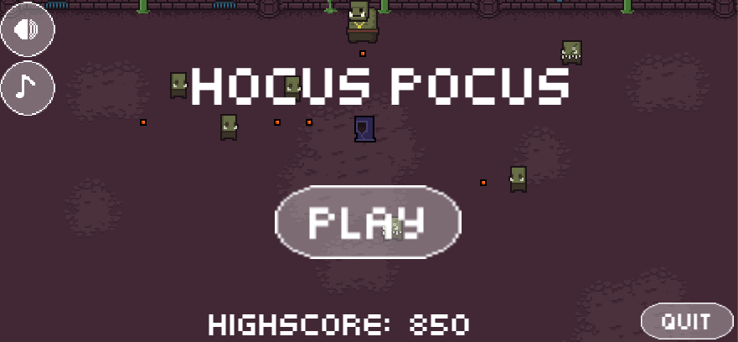
Glavni izbornik

Slide 27
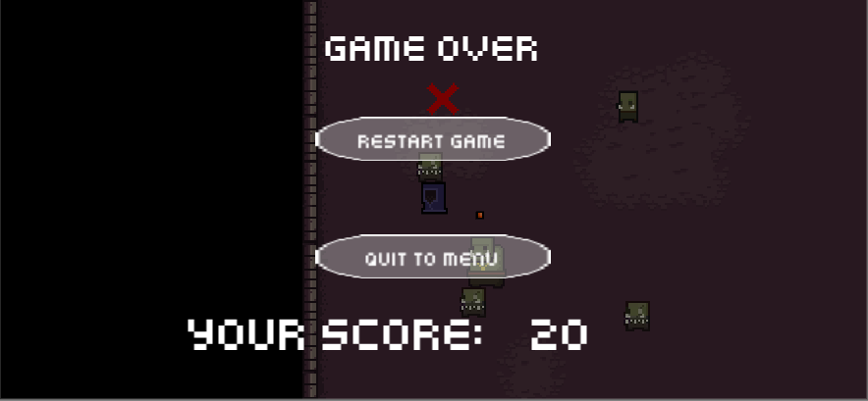
Izbornik završetka igre

Slide 28
Zvuk I zvučni efekti
Zvukovi koji se nalaze u igri su preuzeti sa stranice koja nudi besplatne melodije i efekte za izradu igara( http://soundimage.org/ )
Za melodiju glavnog izbornika je odabrana melodija sporijeg ritma, dok je melodija same igre bržeg ritma
Zvučni efekt vatrene kugle je također preuzet sa stranice koja nudi besplatne efekte

Slide 29
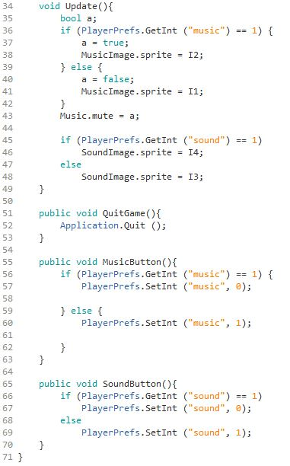
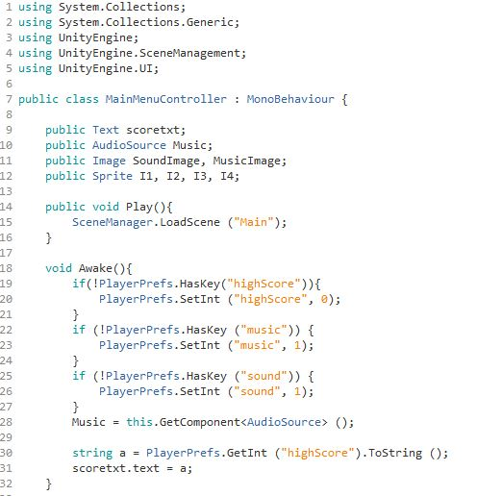

Slide 30
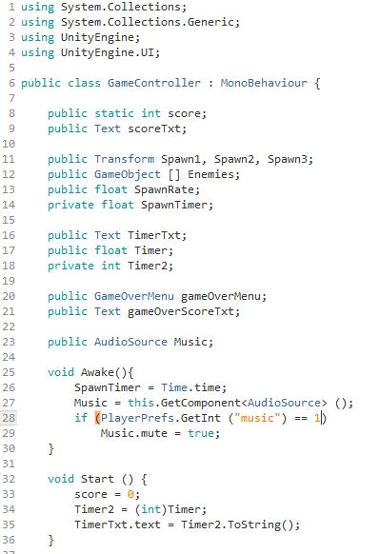
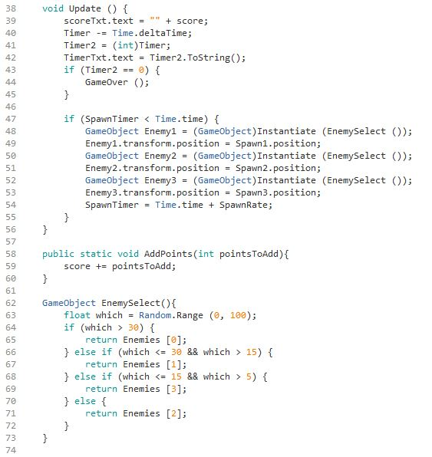
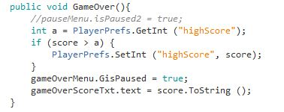

Slide 31
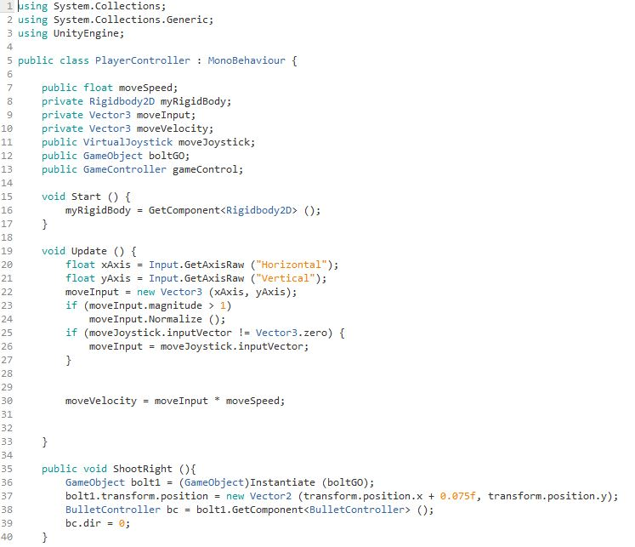
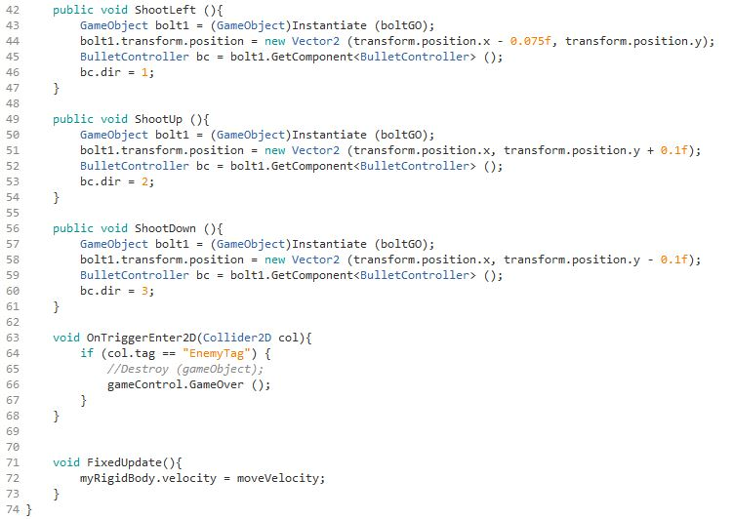

Slide 32
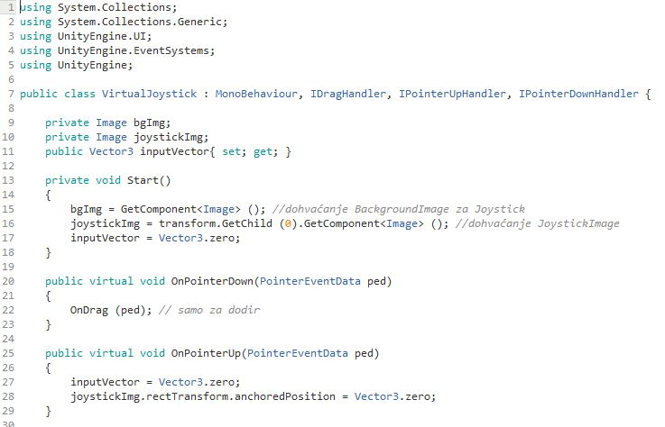

Slide 33
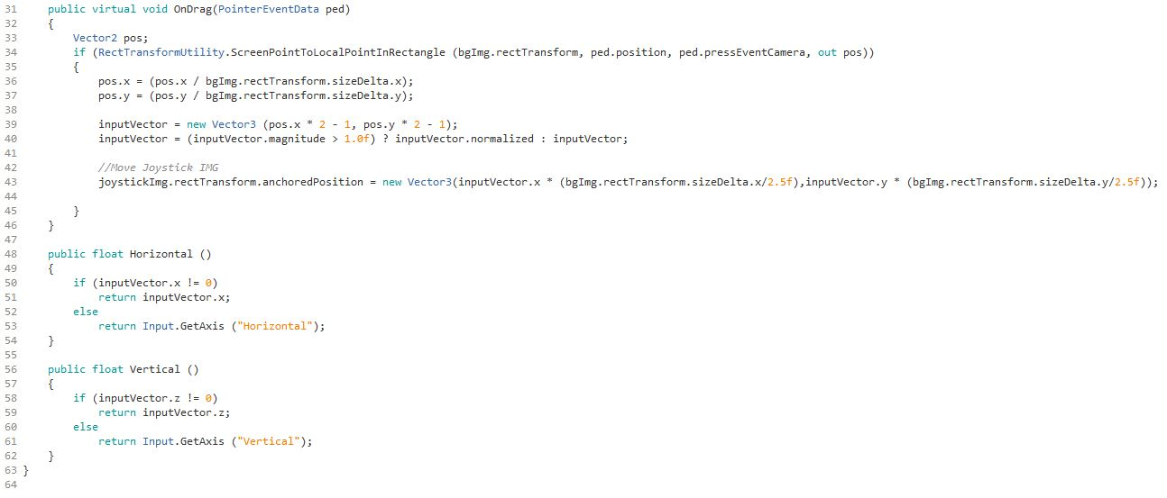

Slide 34
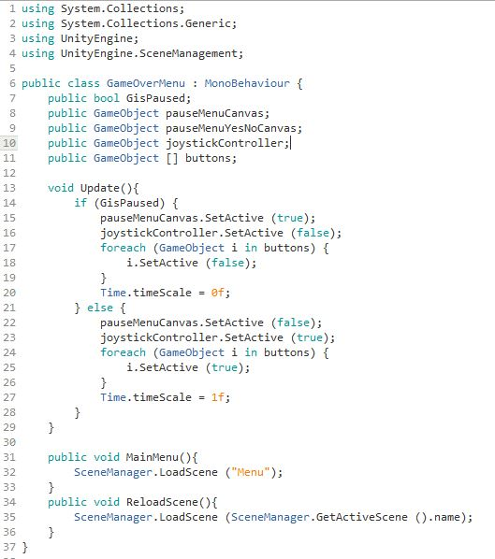
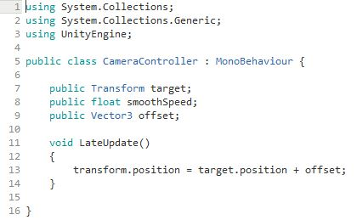

Slide 35
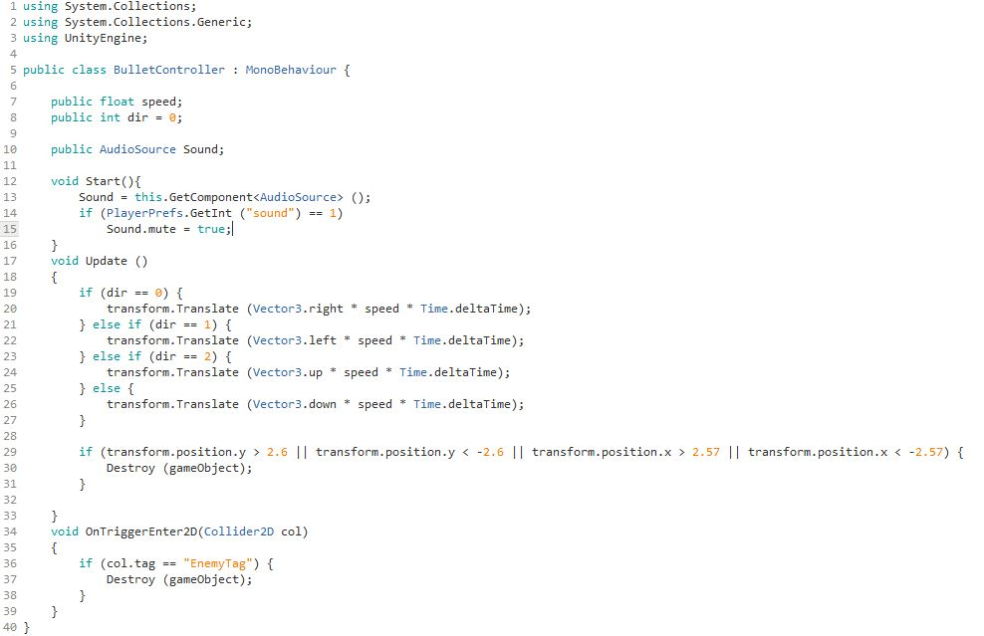

Slide 36
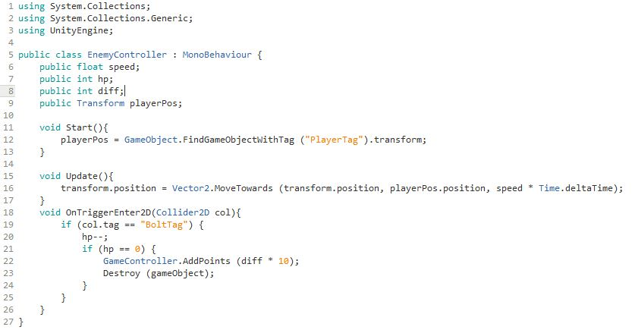

Slide 37
testiranje

Slide 38
Proces razvoja igre
prije-produkcijska faza – ideja, koncept igre
produkcijska faza – glavna faza, kod, scenarij, likovi, testiranje
post-produkcijska faza – promocija igre na tržištu

Slide 39
Testiranje
nakon dodavanja nove funkcionalnosti, provjera svih slučajeva – tek nakon toga sljedeća nadogradnja
na laptopu/računalu i mobitelu
pozicija elemenata na grafičkom sučelju, testiranje svih komponenti, usklađivanje vrijednosti varijabli
testiranjem težimo konačnom proizvodu bez greške
najbolje moguće upotrebljiv za krajnjeg korisnika

Slide 40
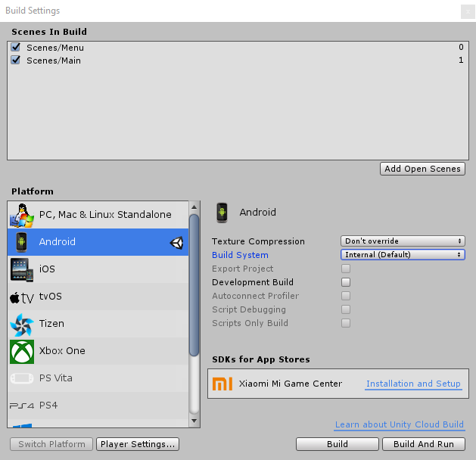

Testiranje na uređajima
odabir svih scena
odabir platforme
stvaranje datoteke koju testiramo na uređaju

Slide 41
Kompatibilnost verzija
Andriod SDK, početna verzija 2.7
nisu se mogle dohvatiti potrebne biblioteke
odabrana verzija 2.5 koju Unity podržava
JDK (Java SE Development Kit)
početna verzija 1.9
Unity kompatilbilan s 1.8

Slide 42
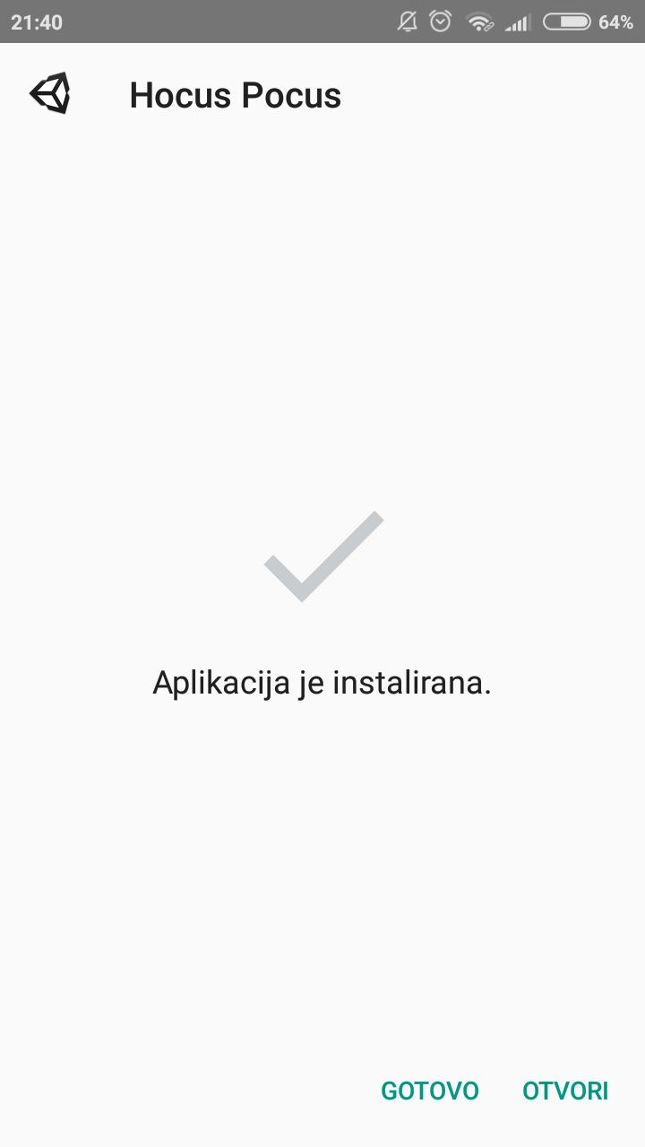
Pokrentanje igre na mobitelu
prvi mobitel: „hardver nije dovoljno dobar za pokretanje aplikacija”
rješenje: ponovo pokrenuli uređaj
drugi mobitel: bez komplikacija
testiranje funkcionalnosti na mobitelu

Slide 43
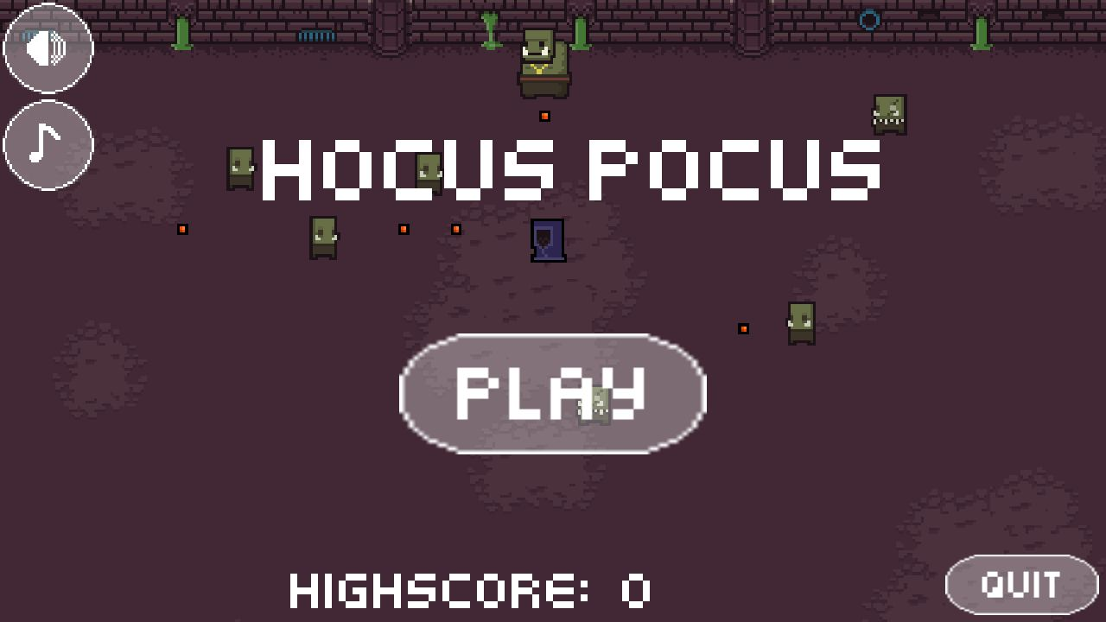
Korišteni uređaji
igra se može pokrenuti na verzijama Androida 6.0+
pokretanje APK datoteke
dodatna potvrda zbog sigurnosti i igra se instalira
Sony Xperia m5, Android 6.0
Xiaomi, Redmi 4X, Android 7.1.2

Slide 44
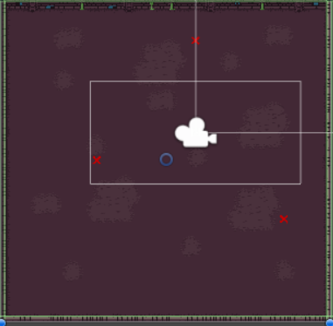
Mjesta stvaranja neprijatelja
Ideja:
igrač puca na 4 strane pa bi broj mjesta za stvaranje protivnika trebao biti različit od 4
testiranjem došli do 3 mjesta
Mjesta postavljena tako da se igrač mora micati kako bi upucao protivnike (ne da stoji na mjestu i samo pritišće dugmad za pucanje)

Slide 45
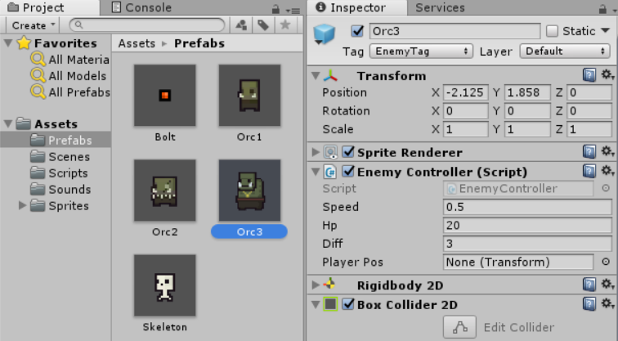
Svojstva neprijatelja
Transformacija:
pozicija
rotacija (2D – 0)
skaliranje

Slide 46
Svojstva neprijatelja
Enemy Controller
brzina
Hp - hit points
hp/2 - koliko puta treba pogoditi neprijatelja da ga uništimo
diff – difficulty
diff * 10 – dobiveni bodovi za uništavanje neprijatelja

Slide 47
Sprajt igrača - komponente
Transform
obavezna komponenta
komponenta transformacije – pozicija (0,0,0), središte scene
Box Collider 2D
određivanje je li neki objekt dotaknuo drugi
veličina kvadrata obuhvaća cijeli sprajt igrača
Player Controller
C# skripta, definiranje brzine igrača, spajanje objekta igrača s grafičkim korisničkim sučeljem, metode za kretanje, pucanje, završetak igre
Rigidbody 2D
glavna komponenta za fiziku u Unityu. svaki objekt koji se želi kretati mora sadržavati ovu komponentu. Varijabla za gravitaciju ove komponente je postavljena na nula kako objekt ne bi „padao” niz scenu

Slide 48
Zaključne misli
Iako se na prvu ruku čini lagano, izrada igre u timu ima svojih problema i komplikacija
Uz testiranje igra nije savršena (postoje nedostaci koji nisu izglađeni i neke ideje možda nisu optimalne)

Slide 49
Ideje za daljnju izradu igre
Zvukovni efekti za protivnike(pri stvaranju i umiranju)
Bolje animacije objekata u sceni
Pauziranje igre
Pojačanja koja protivnici ispuštaju prilikom umiranja (dodatno vrijeme, jači napad…)
Više vrsta protivnika
Različita igraća polja (s preprekama, asimetrična…)
Korištenje Accelerometra(pokušali ubaciti u igru, ali došli do problema kojeg nismo mogli rješiti)

Slide 50
Hvala na pažnji! ☺

